Slide 1
Saga hjúkrunar. Frá heimilum til hátæknispítala Kafli 1.
HJUK1AG05

Slide 2
Hjúkrun á öldum áður
Hjúkrað var í heimahúsum
Fólk bjó í þröngum og rökum húsakynnum
Sjúkdómar voru víða, margar farsóttir
Um 1880 bjuggu 90% íslendinga í sveitum
Saga um sjúkraherbergið bls. 23
Notes:
Heilbrigðiskerfi eins og við þekkjum það svo gjör ólíkt því hvernig lífið hefur verið frá því við munum eftir okkur.
Fólk hefur alltaf slasað sig, verið lasið, fengið sjúkdóma, orðið gamalt. En það var langoftast heima.
Hús á Íslandi í gegnum söguna, hefurðu farið í torfkofa? Afi fæddist í torfhúsi.
Gegnum söguna = Smitsjúkdómar versta sem fólk vissi. Dánartíðni oft rugl há á Íslandi vegna smitsjúkdóma. Náttúrulyf og skynsemi til að takast á við, en ekki hátækni lyfjaiðnað og sjúkrahús.
Ef spítalar – þá oft í klaustrum og bæjum – flestir bjuggu í sveit.

Slide 3
SAGA HJÚKRUNAR
Hjúkrun í höndum reglna sem ráku m.a. sjúkrahús þar sem þær störfuðu með læknum.
Þær höfðu gullnu regluna að leiðarljósi.
Opnaði möguleikan fyrir konur að eiga starfsvettvang utan heimilis.
Systurnar mótuðu hjúkrunarstarfið m.a. ósýnileika hjúkrunaraðila.
Notes:
Umönnun veikra hefur alltaf verið meira í hondum kvenna en karla. Læknar hafa oftar verið karlar. Læknisfræðin er eldri grein en hjúkrunargreinin , hefur verið til frá allt að dögum Hippókratesaren enginn talar um hjukrun fyrr en mörgum öldum seinna. Nunnur voru aðalllega í störfum sem kalla mætti hjúkrun, þær hugsuðu um þá sem voru veikir sérstaklega þá sem voru fátækir. Trúin kemur þar inn í þar sem það var göfugt að hjúkra þeim sjúku eins og Jesú gerði. Gullna reglan var einnig höfð að leiðarljósi. HVAÐ ER GULLNA REGLAN? Það voru einnig til góðar konur í hverri sveit sem var kölluð til ef einhver varð veikur en einnig til að aðstoða við fæðingar. Ofarn en ekki gekk þessi titill í arf milli kynslóða, dóttir tók við af móður. Þá þótti það eðlileg að dætur hugsuðu um aldraða froeldra sína og oft varð það hjútskipti yngstu dótturinnar. Á seinni hluta 19 aldar voru sjúkrahús að riðja sér til rúms þar sem nunnur voru aðallega í hjúkurnarstörfum og höfðu oft lækna í vinnu hjá sér. Oftast voru það konur í lágstétt sem unnu umönnunarstörf og það þótti ekki sæma mið og hástéttarkonumað ómaka sig í svoleiðis vinnu. Margar konur út þessum stéttum sáu þó möguleika á starfi fyrir utan heimilið með því að fá vinnu hjá systrunum. Það var komin vísir að hjúkrunarkonum sem þó voru á margan hátt að vinna eins og nunnurnar fyrir utan það að þær voru ekki í ákveðnum reglum. Framkoma þeirra einkenndist af hlédrægni og lítillæti sem leiddi til óśynileika. Margir af þeim eiginleikum sem þóttu prýða góða hjúkrunarkonu, s.s. sjáfsafneitum, sjálfstjórn og hæglæti áttu sér hliðstæðu meðal hjúkrunarsystranna.
- Hvaða innsýn getur þetta gefið okkur inn í hjúkrun í dag? Kvk stétt – láta fara lítið fyrir sér fara – ekki hávær stétt

Slide 4
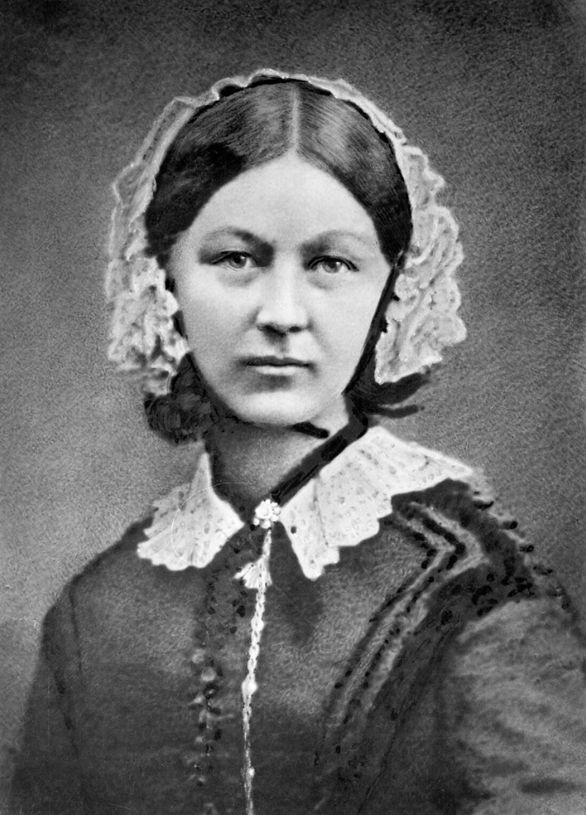
Florence nightingale

Slide 5
Florence Nightingale
Helgaði sig hjúkrun, barðist fyrir umbótum í hreinlæti, aðbúnaði á sjúkrahúsum og grundvallarþekkingu á heilsufræði
Sjónarmið að vera skipulögð og vandvirk í öllum sínum athöfnum og að hafa siðferðislegan styrk og samkennd með skjólstæðingum sínum
Stofnaði skóla til að mennta stúlkur til hjúkrunarstarfa
Lagði grunnin að hjúkrun sem starfsgrein sem byggir á sérhæfðri fræðilegri þekkingu
Umbætur í samfélaginu, heimilum og sjúkrastofnunum

Slide 6
Er Hjúkrun samskiptastarf?
Ýmsar kenningar komu fram eftir Nightingale:
Heildræn hugmyndarfræði með umhyggju að leiðarljósi
Samvinna sjúklinga og hjúkrunaraðila
Einstaklingshæfð hjúkrun
Árangursrík hjúkrun beinist að því að vinna með skynjun sjúklings á aðstæðum sínum
Notes:
Það hafa margar kennigar verið settar fram eftir Nightingale. Hjúkrunin hefur breyst sérstaklega með breyttri tækni. Pensilínið gerði hjúkrunarkonur nær óþarfar þar sem vinna þeirra fólst mikið í því að halda öllu hreinu og koma í veg fyrir sýkingar. En það er ekki bara svoleiðis í dag þó sýklalyf séu til. Þróunin hefur leitt okkur í dag er að sjá einstaklinga sem eina heild og heildræn hjúkrun er höfð að leiðarljósi. Umhyggjan sem er einn sá dýrmætasti arfur sem við fengum frá systrunum er kominn aftur ínn í hjúkrunina eftir að hafa verið svolítið vanræktur. Samvinnan er mikilvæg. Einstaklingshæfð hjúkrun er alltar hægt að koma við henni? Hefur kosti og galla en er fyrst og fremst kosti fyrir skjólstæðinga okkar. Það hvernig þeir upplifa veikindi og aðstæður sínar hafa haft mikil áhrif á hjúkrun síðustu ár. Rannsóknir eru mikið gerðar á þessum þáttum en það eru einmitt rannsóknirnar sem leggja grunninn að þeirri hjúkrun sem við erum að veita á hverjum tíma. Þær eiga að efla starfsgreinar og það er vonandi að það sé svo einnig í hjúkrun. Þess vegna er það nauðsynlegt að þeir sem vinna við hjúkrun sú meðvitaðir um hugmyndarfræði hjúkrunar.

Slide 7
HjÚkruna á öldum áður
Nunnur hjúkruðu og komu að þróun heilbrigðisþjónustu á Íslandi
Byggðu sjúkraskýli þar sem einnig fór fram kennsla í læknaskólanum
Lög um holdsveika:
aðgreining þeirra frá öðrum og flutning á spítala
lög um stofnun holdsveirkaspítala á Íslandi
Notes:
Lög um varnir geng bólusótt og kóleru – ekki nýtt að lög séu sett á vegna sjúkdóma (líkt og í Covid-19)
1907 – Kleppsspítali – 1910 – Vífilsstaðir f. berklasjúklinga

Slide 8
Sjúkrastofnanir
Holdsveikraspítalinn í laugarnesi 1898
Um miðja 20. öld voru 43. starfandi sjúkrahús á Íslandi
5 sérhæfðar sjúkrastofnanir: Vífilsstaðir, Kristnes, Kleppur, Farsóttarhúsið, Holdsveikraspítalinn
Fyrsti spítalinn á Íslandi, Gudmannsminde

Slide 9
Sjúkrastofnanir
Kvenfélög unnu að umbótum í heilbrigðismálum
Hvítabandið sinnti heimahjúkrun
Líkn hjúkrunarfélag
Landspítalinn 1930
Notes:
Líkn = mæðravernd og heilsugæsla – 1956 tók ríkið yfir
Fjórðungssjúkrahús FSA – 1954 = fækkar minni spítululm = aldraðir fara meira suður til að fá heilbrigðisþjónustu = 1980 Hjúkrunarheimili utan Rvk
Hbkerfi byggt upp að stórum hluta fyrir áhrif kvenna

Slide 10
Hugmyndafræði hjúkrunar 1
Hvern einstakling ber að sjá sem samofna heild og að í hjúkrun sé tekið mið af skilningi manneskjunnar á aðstæðum sínum og heilsutengdum þörfum
Samskipti eru lykilþáttur í hjúkrun
Tengslamyndun og traust milli hjúkrunaraðila og skjólstæðings er forsenda árangrursríkrar hjúkrunar
Notes:
Af hverju erum við að tala um hugmyndarfræði hjúkrunar?
Við verðum að vera meðvituð um það sem er að gerast í hjúkrun og því starfi sem við erum búin að mennta okkur til. Í hjúkrun eru það aðallega hjfr sem leggja línurnar í þróun hjúkrunar en einnig koma þar að aðrar stéttir inn sem móta störf þeirra sem vinna við hjúkrun. Má þar nefnd t.d. sjúkraliða, sálfræðinga, næringarfr, læknar sjúkraþjálfara ofl. Einnig hefur almenningur , sjúklingar og stjórnmálamenn alltaf eitthvað að segja um þróun starfsins. Nútíma heilbrigðisþjónusta beinist fyrst og fremst að því að meðhöndla skilgreinda sjúkdóma en sniðganga áhrif veikinda á daglegt líf eins og afleiðingar þeirra fyrir framtíð fólks. Hugmyndafræði hjúkrunar, eins og henni er lýst í fræðilegri umfjöllun, byggir hins vegar á því að hvern eisntakling beri að sjá sem samofna heild og að í hjúkrun sé tekið mið af skilningi manneskjunnar á aðstæðum sínum og heilsutengdum þörfum. Hvað þýðir þetta? Jú að með hliðsjón af þeirri hugmyndarfræði eru samskipti talin vera lykilþáttur í hjúkrun og forsenda þess að umönnunaraðilar í hjúkrun geti áttað sig á óskum og væntingum skjólst. Við vitum ekki hvað skjólst okkar vill ef samskiptinn við hann eru ekki skýr. Til að samskiptin verði skjólst. okkar til góðs og árangur á að vera af hjúkruninni þá þarf að vera til staðar traust og tengslamyndun góð.
Hvað eru góð tengslamyndun milli skjólstæðings og sjúkraliða? Hvernig vinnum við að góðum tengslum við skjóstæðinga okkar? Sýnum áhuga, virðing umhyggju og skilning.

Slide 11
Hugmyndafræði hjúkrunar 2
Hjúkrun er samstarfsverkefni þeirra sem hjúkra og skjólstæðingsins
Markmið hjúkrunar er að efla og styrkja einstaklinginn til sjálfshjálpar og/eða heilbrigðis, svo framast má
Hugmyndarfræði hjúkrunar gerir hana sýnilega og greinir hana frá öðrum starfstéttum
Notes:
Samvinna er mjög mikilvæg, ef skjólst vinnur ekki með þeim sem vetia honum hjúkrun þá eru ekki miklar líkur á því að hjúkrunin beri þann árangur sem vonast er til.
Því í hjúkrun er verið að leitast við að efla einst til sjálfshjálpar. Í hjúkrun er alltaf verið að fræða skjólst um sjúkdóma, meðferð, réttindi, batahorfur, mataræði, hreyfingu æfingar og fl. Með styttri legutíma skiptir þessi fræðsla alltaf meira og meira máli fyrir bata og heilbrigði skjóst okkar.
Hugmyndarfræði starfsgreina gerir starfið sýnilegra og greinir það frá öðrum stéttum. Þess vegna er mikilvægt að þeir sem vinna við hjúkrun viti svolítið um bakgrunn, hjúkrunar, hvernig starfið hefur þróast og hvernig fræðilega þekkingin á starfinu verður til og þannig verðum við meðvitaðri um hjúkrun í störfum okkar.
- Til að vita hvert stéttin er að fara er nausynlegt að vita hvaðan hún kemur!

Slide 12
MARKMIÐ HJÚKRUNAR
Fyrirbyggja heilsutap
Endurheimta sem besta heilsu eða hjálpa einstaklingnum til að lifa með heilsubrest eða skerta starfsgetu
Lina þjáningu og óþægindi
Notes:
Til að ná þessum markmiðum þurfum við heilbr starfsmenn með staðgóða fræðilega þekkingu og mikla faglega færni. Þrír þættir þar undir.
Fræðileg þekking sem er víðtækur grunnur fyrir klíkiska þekkingu.
Fagleg færni, sem felst í þjálfuðum og skipulegum vinnubrögðum við að byggja upp meðferðarsamband
Klínísk meðferð og framkoma sem speglar virðingu fyrir skjólstæðingum samstarfsfólki og sjálfum sér.

Slide 13
Lokaorð
Skipulag heilbrigðisþjónustunnar fylgdi samfélagsþróun í gegnum árin; var tiltölulega einföld í lok 19. aldar og fram á miðja 20. öld. En sem tækni og þekkingu fór fram í samfélaginu varð skipulag hbþj flóknara og lagskiptara. (bls. 28)

